Slide 1
Затраты
Идея: Компьютерный учебный центр
Khisravkhon Nodiri

Slide 2
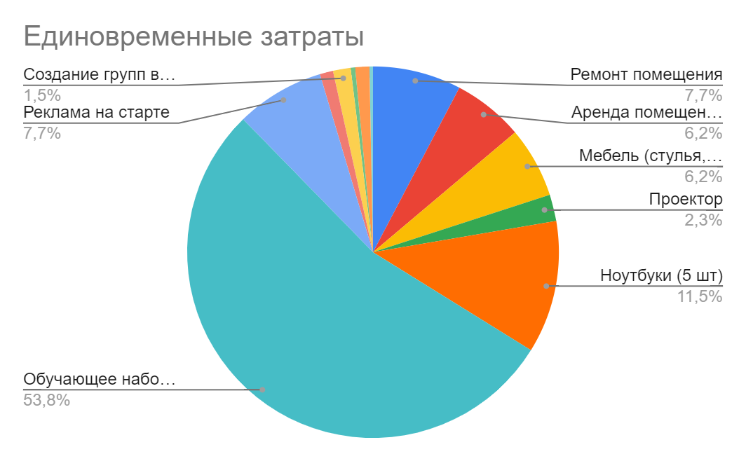
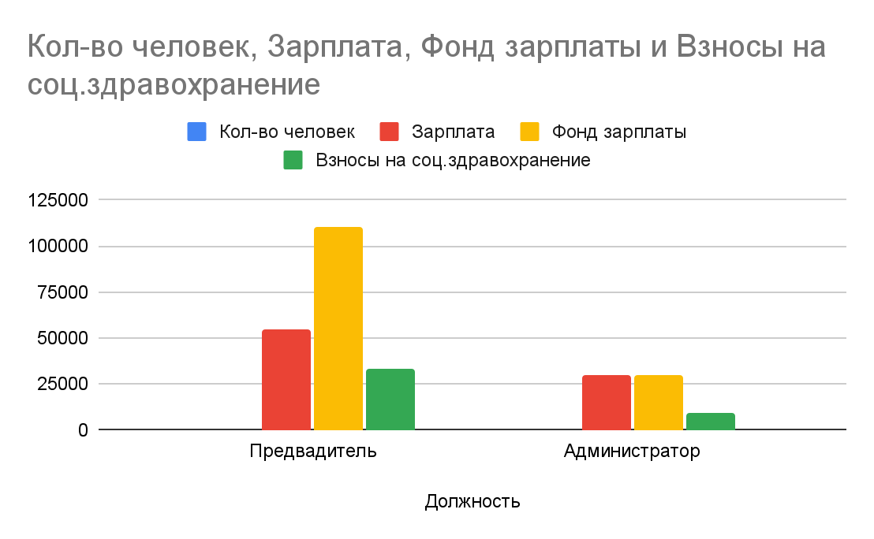
Единовременные затраты
Затраты | Сумма, руб
Ремонт помещения | 100000
Аренда помещения на 2 месяца | 80000
Мебель (стулья, столы, шкафы) | 80000
Проектор | 30000
Ноутбуки (5 шт) | 150000
Обучающее наборы (8 шт) | 700000
Реклама на старте | 100000
Юр. консультация | 15000
Создание групп в соцсетях + ведение | 20000
Хоз. товары | 5000
Разработка методического материала | 16000
Регистрация ООО | 4000
ИТОГО | 1300000
ФОТ
Должность | Кол-во человек | Зарплата | Фонд зарплаты | Взносы на соц.здравохранение
Предвадитель | 2 | 55000 | 110000 | 33222
Администратор | 1 | 30000 | 30000 | 9060
ИТОГО | 3 |  | 140000 | 42280

Slide 3
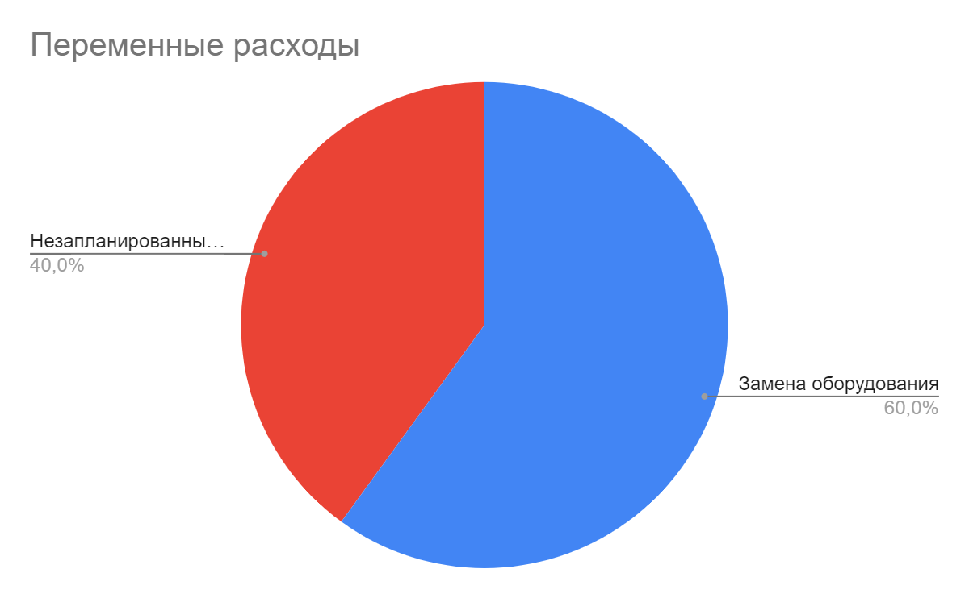
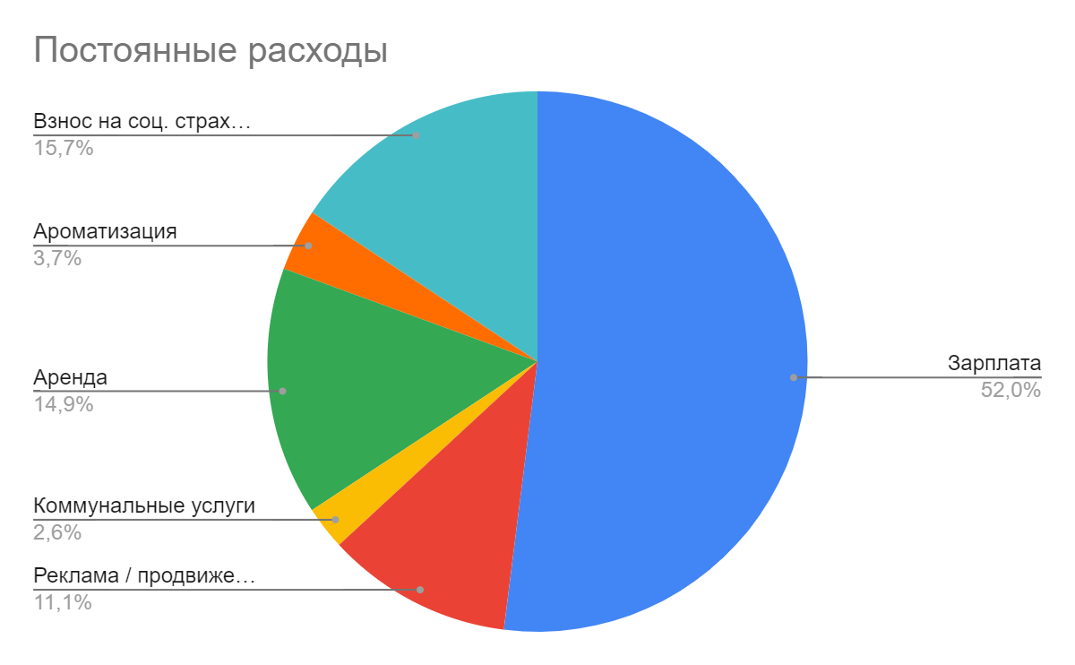
Постоянные расходы
Затраты | Сумма за месяц | Сумма за год
Зарплата | 140000 | 1680000
Реклама / продвижение | 30000 | 360000
Коммунальные услуги | 7000 | 84000
Аренда | 40000 | 480000
Ароматизация | 10000 | 120000
Взнос на соц. страхование | 42280 | 507360
ИТОГО | 269280 | 3231360
Переменные расходы
Затраты | Сумма за месяц | Сумма за год
Замена оборудования | 15000 | 180000
Незапланированные расходы | 10000 | 120000
ИТОГО | 25000 | 300000

Slide 4
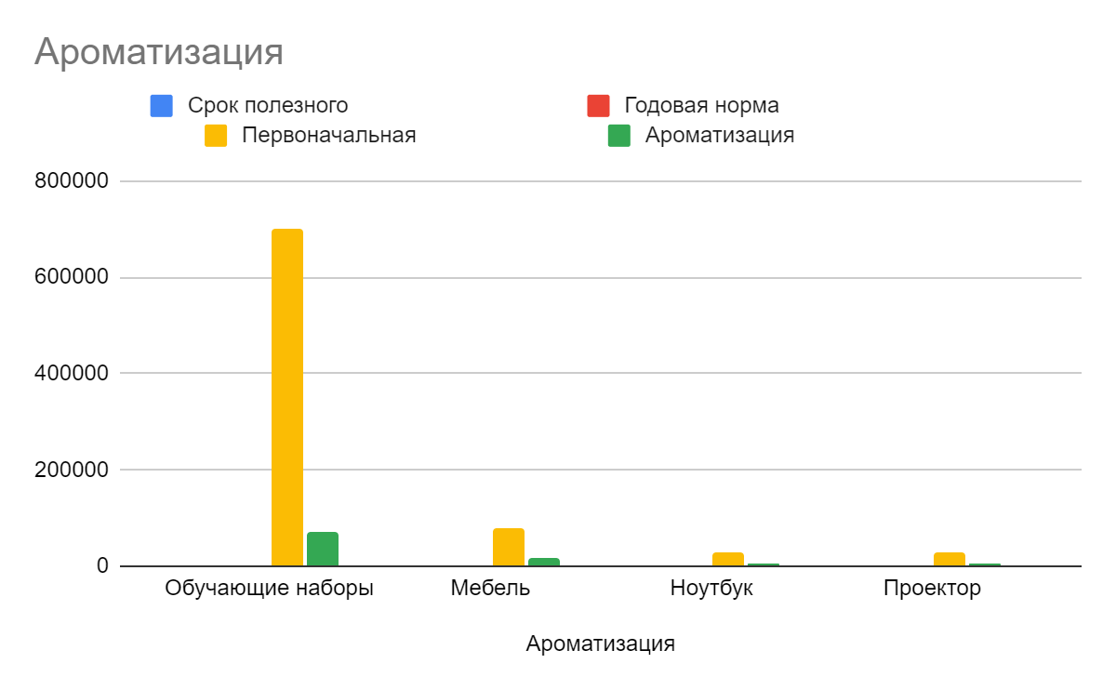
Ароматизация
Наименование | Срок полезного использования, лет | Годовая норма ароматизации, % | Первоначальная стоимость, руб | Ароматизация за год, руб
Обучающие наборы | 10 | 10 | 700000 | 70000
Мебель | 5 | 20 | 80000 | 16000
Ноутбук | 5 | 20 | 30000 | 6000
Проектор | 5 | 20 | 30000 | 6000

Slide 5
Оценка затрат
На начальной стадии проекта основной статьёй расходов является приобретение учебных комплектов. Высокая стоимость этих наборов связана с их импортным происхождением и готовностью к немедленному использованию прямо из коробки.
Способ решения:
-Использовать более дешёвые аналоги учебных наборов.
-Переходить на использование схемотехнических наборов, которые обладают большим потенциалом и популярны, особенно среди учащихся старших классов.
Другие начальные расходы кажутся мне разумными, хотя и их следует пересматривать в зависимости от таких факторов, как:
-Расположение центра в определённом районе города.
-Тип арендуемого помещения.
-Проходимость и доступность местоположения.
-Более детально разработанная концепция учебного центра.

Slide 6
Вывод
На раннем этапе разработки проекта точные прогнозы по сокращению затрат могут быть неточными из-за разницы между планами и реальностью. Однако у меня уже есть несколько стратегий для эффективного продвижения и уменьшения расходов:
1) Участие в конкурсах для повышения известности нашего центра.
2) Партнёрство с российскими компаниями в области программирования, такими как "CodeForces", чтобы расширить наши возможности в сфере программирования.
3) Временное исключение некоторых должностей на начальном этапе, предполагающее личное участие в этих функциях, что позволит мне лучше понять все процессы изнутри и снизить затраты на заработную плату.

